Slide 1
《电磁学》
高斯定理、环路积分定理的微分形式
中山大学

Slide 2

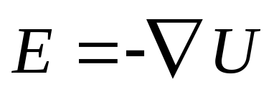
库伦定律
电荷
电荷
静电场
高斯定理
有源性
静电场环路定理
保守性
电场强度
（矢量）
电势
（标量）
电场中两点之间的电势差
ΔU =U（P）-U（Q）
相当于电场将单位正电荷（q₀= +1单位）从P点移至Q点作的功

Slide 3
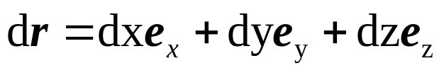

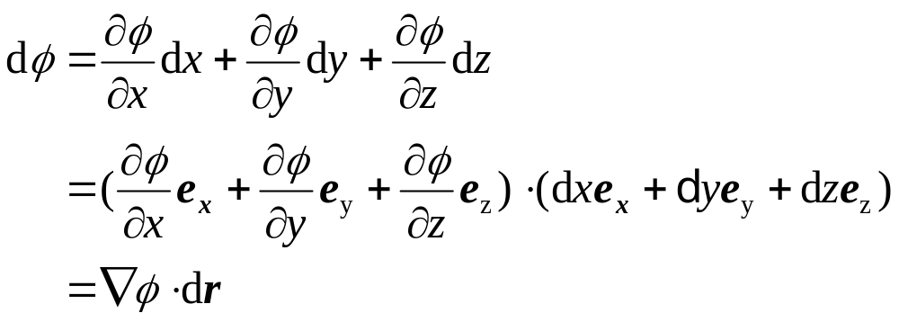



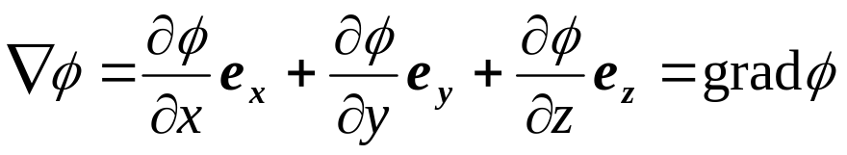
标量场的梯度（gradient of a scalar field）
    在直角坐标系中，无限接近的两点P与P'之间，线元矢量dr分解为 (1)
标量场φ 在P点的值：φ(r)
在P'点的值：φ(r +dr)
在这两点之间，φ的无限小增量——全微分为
(2)
我们称 (3)
为标量场φ在P点的梯度，它是一个矢量. φ在所有点上的梯度构成矢量场.
P'
dr
P
r
“del”

Slide 4
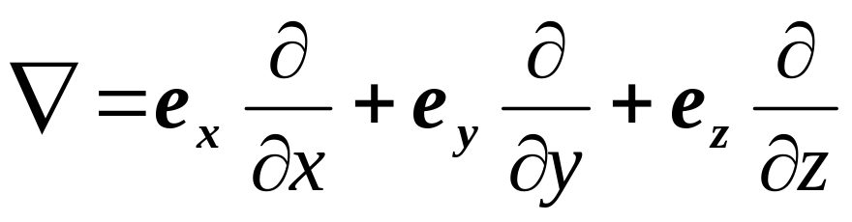
我们看到，微分算符（读作“del” ）
(4)
具有矢量性质,它作用于标量函数 φ 的结果，变成一个矢量函数.

Slide 5
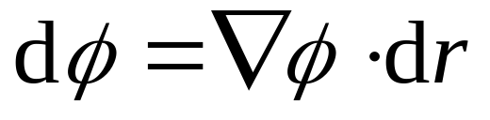
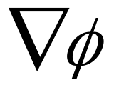
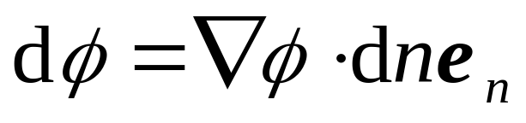
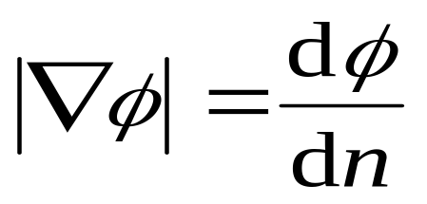
梯度的方向
若P’与P处于标量场φ的同一等值面，即线元矢量 dr 沿此等值面的切向，此时dφ=0，这意味着P点上的矢量 必定沿等值面的法向.
梯度的大小
当线元矢量dr与此等值面的法向一致，即dr = dn时：
因此有
这表示：标量场在某点的梯度,数值上等于φ沿等值面的法向导数，其方向与φ的等值面垂直（沿φ增加最快的方向）.

Slide 6
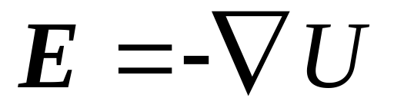
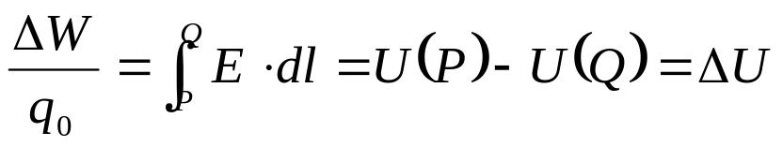
大家看到，静电场中某点的电势（或称电位）函数U 的梯度之负值，等于该点的电场强度E (矢量函数) ：
即电场强度E总与等势面（或称等位面）正交.
U（p）-U（q）：把单位正电荷从p点沿任意路径移动到q点静电力所做的功，电势差就是单位正电荷的电势能差。
p
q
标量场在某点的梯度,数值上等于φ沿等值面的法向导数，其方向与φ的等值面垂直（沿φ增加最快的方向

Slide 7
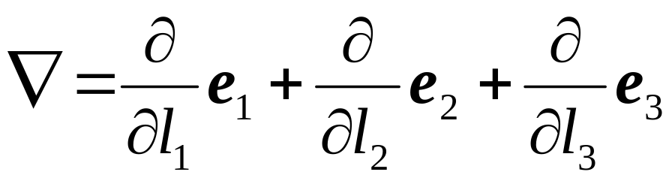
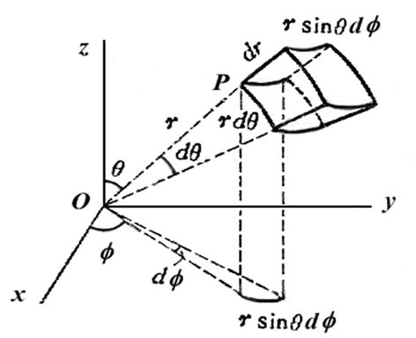
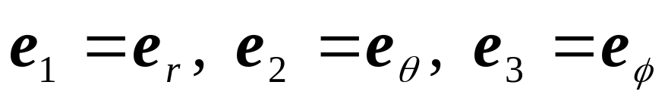
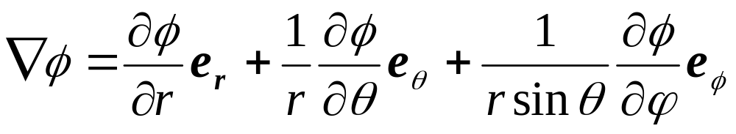
在一般的曲线正交坐标系中，梯度算符为
在球坐标系中
dl₁ = dr , dl₂ = rdθ , dl₃ = rsinθ dφ
故球坐标系中，标量场φ的梯度为

Slide 8
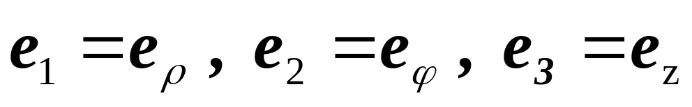
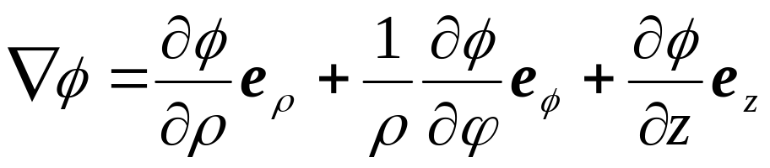
而在柱坐标系中
dl₁ = dρ dl₂ = rdφ dl₃ = dz
故柱坐标系中，标量场φ的梯度为

Slide 9

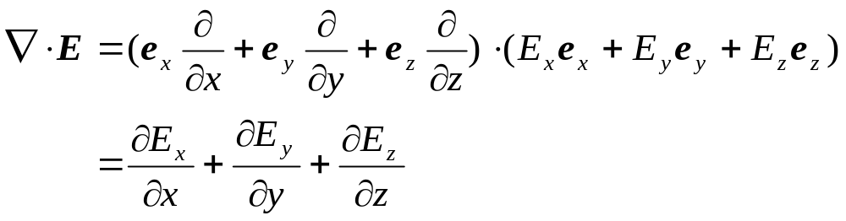
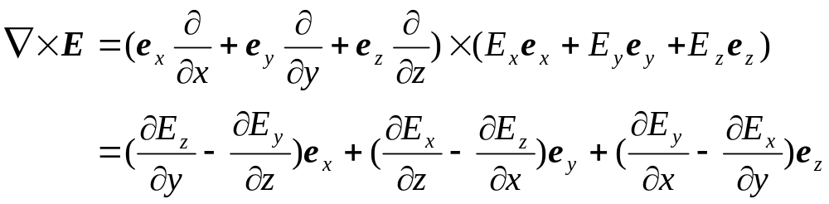
微分算符 对矢量函数E 的两种运算方式
（1）E 的散度 ( divergency ) 在直角坐标系中：
矢量函数E 的散度，是一个标量.
（2） E 的旋度 ( rotation, 或 curl ) 在直角坐标系中：
矢量函数E 的旋度，是一个矢量.

Slide 10
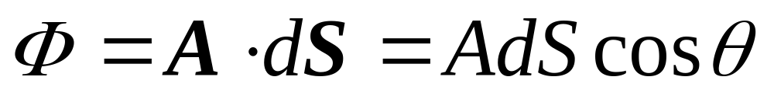
高斯定理和斯托克斯定理
另见《高等数学简明教程（第二册）》P254，李忠、周建莹，北京大学出版社，1999年。
矢量场的通量
设想矢量场A 中的一个任意曲面S ，
A场 通过此曲面某点上一个
面积元的通量（ flux）定义为
θ是该处A与面积元矢量dS 的夹角 .
规定：面积元矢量dS 沿曲面的法线方向 .
A线
dS
θ
S

Slide 11
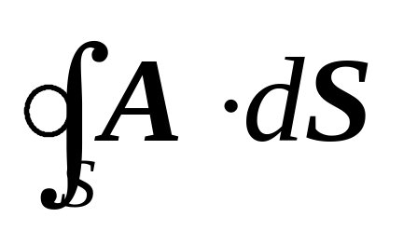
规定：对于任何闭合曲面，面积元矢量dS 都沿曲面的外法
线方向. 因此
A线
dS
θ
矢量场A通过一个闭合曲面S 的净通量
可能是正的，当出去的通量 大于进入的通量 时
可能是负的，当出去的通量 小于进入的通量 时
可能是零，当出去的通量 等于进入的通量；或闭合曲面S上处处A = 0．
V
S
θ
dS

Slide 12
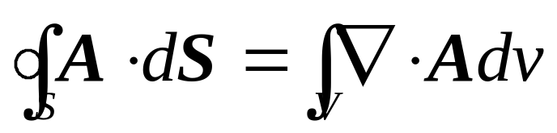
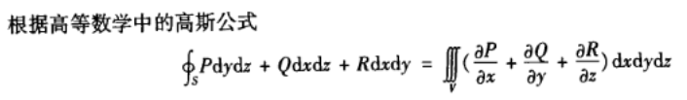
高斯定理
A线
dS
θ
高斯定理：
对任意闭合曲面S及其包围的体积V，
下述积分变换定理成立：
左方表示矢量场A通过闭合曲面S 的净通量（net flux）.
右方表示矢量场A在V 内所有点的散度对V 的体积分.
V
S
θ
dS

Slide 13
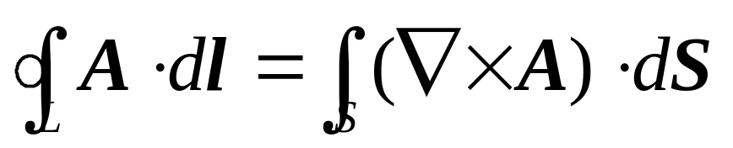
斯托克斯定理
A线
对任意的闭合路径L所围的曲面S，
下述积分变换成立:
dl 是路径L上的线元矢量.
左方表示矢量场A绕闭合路径L的环流（circulation）
右方表示矢量场A在曲面S所有点的旋度通过S 的通量（ flux）.
规定：无限小的闭合路径L围成的面积元矢量dS 的方向，
与路径L的绕行方向成右手螺旋关系.
L
S
dl
dS
L

Slide 14
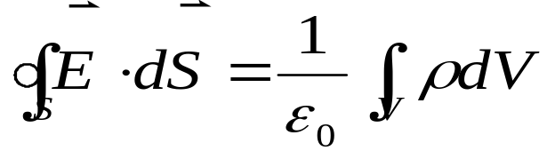
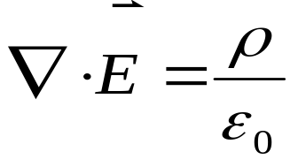
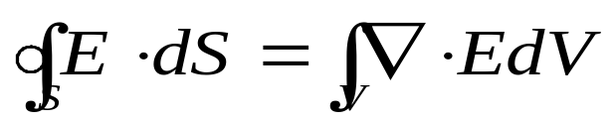
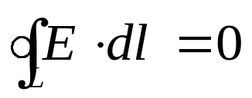

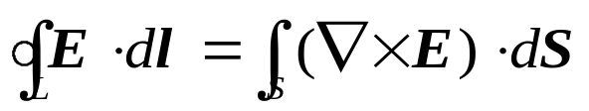
静电场高斯定理的微分形式
环路定理的微分形式

Slide 15
这表示，静电场是无旋场. 静电场的E 线始发于正电荷，终止于负电荷， E线无涡旋状的结构。
磁场线（B线）则是围绕电流构成闭合的、涡旋状的结构.
-q
电流
+q
B 线
E 线

Slide 16
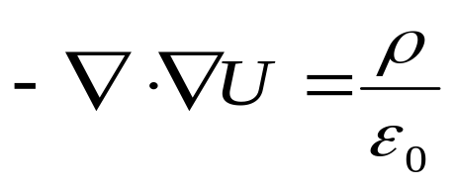

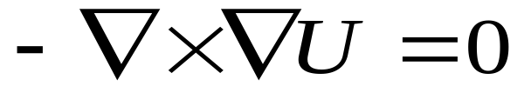
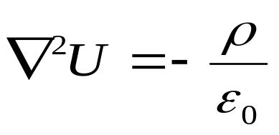
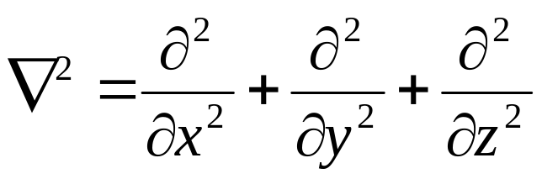
静电场的两个基本的微分方程
用电势来描述
>>>
泊松方程
拉普拉斯算符

Slide 17
总结（1）
静电场的两个基本性质
其微分形式
用标量场来描述
Notes:
旋度等于零仅相当于两个方程，而不是三个方程。

Slide 18
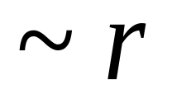
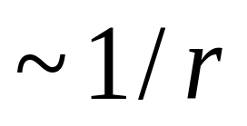
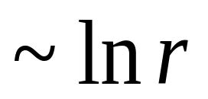
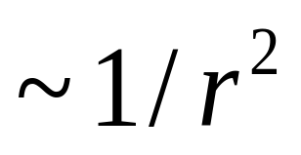
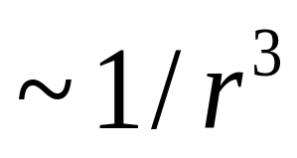
总结（2）
各种典型的带电体系的电场与电势
 | 电场 | 电势
面 | 匀强
线
单极
偶极
四极

Slide 19
The End.

Slide 20



